Slide 1


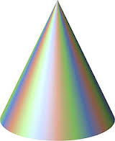
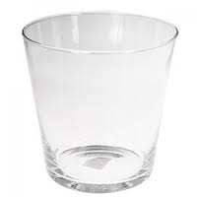
Rotācijas ķermeņi
Cilindrs. Konuss. Nošķelts konuss. Lode
Autors: Gita Arājuma

Slide 2
Cilindrs

Slide 3
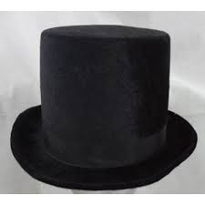

Slide 4
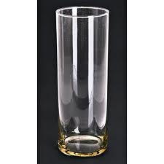

Slide 5


Slide 6
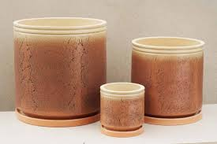

Slide 7
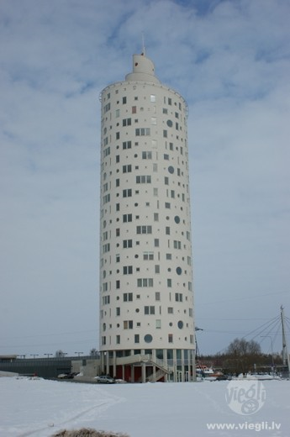

Slide 8
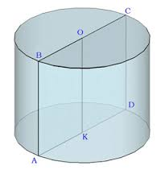
Taisnstūrim rotējot ap taisni, kas satur vienu tā malu iegūst cilindru.
Cilindra veidule ir rotējošā taisnstūra mala AB

Slide 9
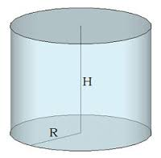
Veidule ir perpendikulāra cilindra pamatiem
Cilindra veidules garums ir vienāds ar cilindra augstumu-pamatiem perpendikulāru nogriezni, kura galapunkti atrodas pamatu plaknēs.
l = H

Slide 10
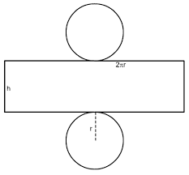



Cilindra virsmas laukuma un tilpuma aprēķināšana
S_{sānu} =
S_{pilnai virsmai} = S_{sānu} + 2 S_{pamatam} =
=
V_{cilindram} = S_{pamatam} · H_{cilindram=}

Slide 11
Konuss

Slide 12
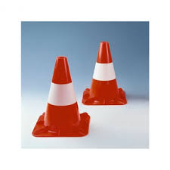
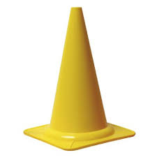

Slide 13
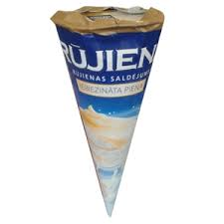

Slide 14
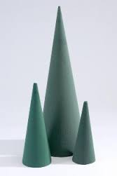

Slide 15


Slide 16
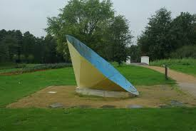

Slide 17
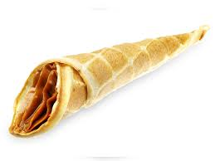

Slide 18
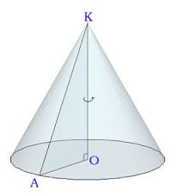
Taisnleņķa trijstūrim rotējot ap taisni, kas satur vienu tā kateti, iegūst konusu.
Konusa veidule ir rotējošā trijstūra hipotenūza AK.
Konusa augstums ir rotācijas ass nogrieznis starp tā virsotni un pamatu. KO OA

Slide 19
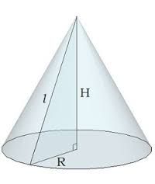
Konusa augstumam , rādiusam un veidulei ir spēkā šāda sakarība:
H² + R² = l²

Slide 20
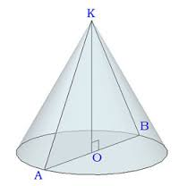
Konusa aksiālšķēlums ir vienādsānu trijstūris AKB, kura malu garumi ir 2R, l un l.

Slide 21
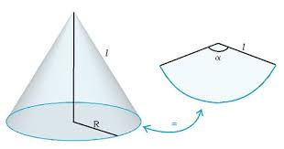




Konusa virsmas laukums un tilpums
S_{sānu virsmai} =
S_{sānu virsmai}= S_{sektoram} =
S_{pilnai virsmai} = S_{sānu} + S_{pamatam} =
+
V_{konusam} =
S_{pamatam} · H_{konusam}=

Slide 22
Nošķelts konuss

Slide 23
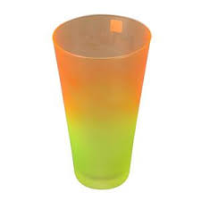

Slide 24
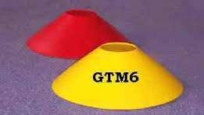

Slide 25
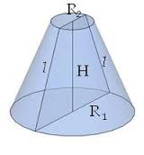
R₁ un R₂ -nošķelta konusa
pamata rādiusi
H – nošķelta konusa
augstums
l - nošķelta konusa
veidule
Rotācijas ķermeni, kuru iegūst taisnleņķa trapecei rotējot ap taisni, uz kuras atrodas trapeces īsākā sānu mala, sauc par nošķeltu konusu.

Slide 26
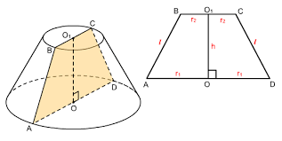
Nošķelta konusa aksialšķēlums
Nošķelta konusa aksialšķēlums ir vienādsānu trapece ABCD, kura sānu malas ir vienādas ar veiduli l , bet pamati ir vienādi ar konusa pamatu diametriem 2r un 2R.

Slide 27



Nošķelta konusa virsmas laukuma un tilpuma aprēķināšana
S_{sānu}=
S_{pilna pilna virsma} =
V_{nošķ.konusam} =
r
l
H
R

Slide 28
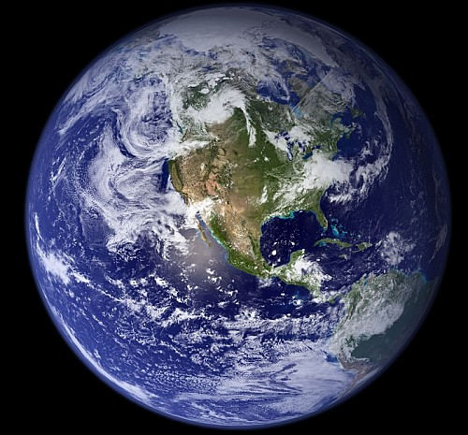
Lode

Slide 29
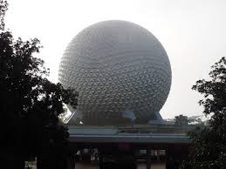

Slide 30
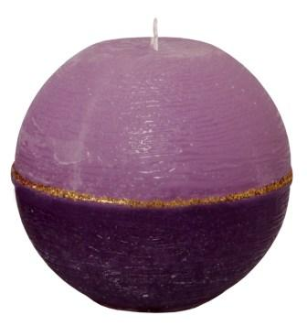

Slide 31
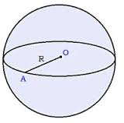
AO- lodes rādiuss
Pusriņķim rotējot ap taisni, kas satur pusriņķa diametru, iegūst lodi.
Lodes veidule ir pusriņķa līnija.
Lodes centrs ir attiecīgā pusriņķa diametra viduspunkts.
Rotācijas virsmu( lodes virsmu) sauc par sfēru.
Lodes aksialšķelums ir riņķis, kura rādiuss vienāds ar lodes rādiusu.

Slide 32
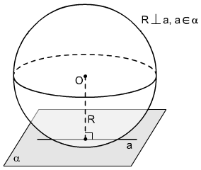


Lodes virsmas laukums un tilpums.
S_{sfērai} =
V_{lodei} =

Slide 33
Izmantotie avoti:
E.Slokenberga,I.France,“Matemātika 12.klasei” Lielvārds,2011.
www.uzdevumi.lv
www.dzm.lu.lv
www.spoki.tvnet.lv

Slide 34

Paldies par uzmanību

